Slide 1
Kohézní politika EU
PaedDr. Mgr. Martin Rangl

Slide 2
Kohézní politika EU
Koheze (z lat. co-haesio) znamená soudržnost
Kohézní politika Evropské unie (EU) má za cíl snížit ekonomické a sociální rozdíly mezi různými regiony členských států a podporovat vyvážený rozvoj v rámci Unie.
Kohezní politika EU je politika hospodářské, sociální a územní soudržnosti EU. Je politikou, jejímž cílem je snižování rozdílů mezi úrovní rozvoje různých regionů, snížení zaostalosti nejvíce znevýhodněných regionů a posilování hospodářské, sociální a územní soudržnosti za účelem rozvoje EU

Slide 3
Smysl kohézní politiky
Snižování regionálních rozdílů: Pomoc méně rozvinutým regionům, aby dosáhly úrovně rozvinutějších oblastí, což přispívá k celkovému zlepšení životní úrovně v EU.
Podpora ekonomického růstu: Investice do infrastruktury, vzdělání a dalších oblastí, které mohou stimulovat hospodářský rozvoj.
Zaměstnanost a sociální soudržnost: Podpora vytváření pracovních míst a zajištění rovného přístupu k příležitostem pro všechny občany.
Udržitelný rozvoj: Konzumace zaměřená na ekologickou udržitelnost a obnovu přírodních zdrojů.
Posílení jednoty EU: Kohézní politika podporuje integraci a soudržnost mezi členskými státy a regiony, což přispívá k stabilitě a solidaritě v Unii.

Slide 4
Principy kohézní politiky
Snižování regionálních rozdílů
Podpora ekonomického růstu.
Zaměstnanost a sociální soudržnost
Udržitelný rozvoj
Posílení jednoty EU
Notes:
Snižování regionálních rozdílů: Pomoc méně rozvinutým regionům, aby dosáhly úrovně rozvinutějších oblastí, což přispívá k celkovému zlepšení životní úrovně v EU.
Podpora ekonomického růstu: Investice do infrastruktury, vzdělání a dalších oblastí, které mohou stimulovat hospodářský rozvoj.
Zaměstnanost a sociální soudržnost: Podpora vytváření pracovních míst a zajištění rovného přístupu k příležitostem pro všechny občany.
Udržitelný rozvoj: Kozumace zaměřená na ekologickou udržitelnost a obnovu přírodních zdrojů.
Posílení jednoty EU: Kohézní politika podporuje integraci a soudržnost mezi členskými státy a regiony, což přispívá k stabilitě a solidaritě v Unii.

Slide 5
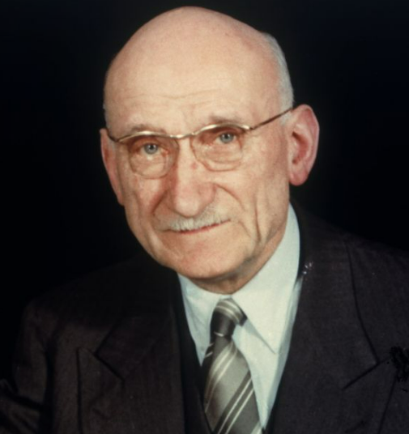
Vývoj EU
Počátky integrace (1950-1960):
  1950: Byla představena Schumanova deklarace, která navrhla koordinaci výroby uhlí a oceli ve Francii a Německu, což vedlo k vytvoření Evropského společenství uhlí a oceli (ESUO) v roce 1951.
  1957: Byly podepsány Římské smlouvy, které založily Evropské hospodářské společenství (EHS) a Evropské společenství pro atomovou energii (EURATOM).
Notes:
Robert Schuman: Otec Evropy
Muž za deklarací, Robert Schuman, byl původem Němec, ale v roce 1919 se po návratu Alsaska-Lotrinska do Francie stal francouzským občanem.
Když druhá světová válka začala, Schuman byl nižší ministr ve francouzské vládě.
Během války se stal aktivním ve francouzském odboji a byl zajat. Těsně unikl deportaci do koncentračního tábora Dachau a další tři roky se skrýval ve Francii.
Po válce se vrátil do národní politiky a zastával řadu nejvyšších funkcí: nejprve jako ministr financí, jako předseda vlády v roce 1947, jako ministr zahraničí v letech 1948-1952 a poté jako ministr spravedlnosti v letech 1955-56.

Slide 6
EHS
Evropská měnová jednotka (European Currency Unit, ECU, ₠)
Založeno tzv. Římskou smlouvou 25. března 1957
(EHS), spojilo šest zemí (Belgii, Německo, Francii, Itálii, Lucembursko a Nizozemsko), a jejím cílem bylo prostřednictvím obchodu usilovat o integraci a hospodářský růst.
Vytvořila společný trh opírající se o volný pohyb:
  zboží
  osob
  služeb
  kapitálu.
  Římská smlouva byla při několika příležitostech změněna a dnes je označována jako Smlouva o fungování Evropské unie.
Notes:
Byla podepsána souběžně s druhou smlouvou, která zřídila Evropské společenství pro atomovou energii (Euratom).

Slide 7
Rozvoj a expanze (1970-1990):
1965: Byla podepsána Fúzní smlouva, která sloučila výkonné orgány EHS, ESUO a EURATOM.
1973: První rozšíření EU, kdy se k ní připojily Dánsko, Irsko a Spojené království.
1986: Jednotný evropský akt, který zásadně upravil fungování ES a položil základy pro vnitřní trh

Slide 8
Maastrichtská smlouva a vznik Euro (1991-2000)
1992: Byla podepsána Maastrichtská smlouva, která vedla k vytvoření Evropské unie a zavedla koncepci občanství EU. Také stanovila cíle hospodářské a měnové unie.
1999: Byla zavedena euro jako společná měna pro 11 členských států.
Notes:
Maastrichtská smlouva, oficiálně známá jako Smlouva o Evropské unii, je klíčovým dokumentem, který položil základy Evropské unie (EU) a významně posílil evropskou integraci. Zde jsou hlavní body této smlouvy:
Založení Evropské unie: Smlouva formálně vytvořila Evropskou unii a zavedla strukturu tří pilířů:
První pilíř: Evropská společenství (hospodářská a měnová unie).
Druhý pilíř: Společná zahraniční a bezpečnostní politika.
Třetí pilíř: Spolupráce v oblasti spravedlnosti a vnitřních věcí¹².
Jednotná měna (euro): Smlouva stanovila plán pro zavedení jednotné měny, eura, a vytvořila konvergenční kritéria, která musí členské státy splnit, aby mohly euro přijmout².
Evropské občanství: Zavedla koncept evropského občanství, které umožňuje občanům EU volně se pohybovat a pobývat v jakémkoliv členském státě².
Posílení pravomocí Evropského parlamentu: Smlouva rozšířila pravomoci Evropského parlamentu a zavedla hlasování kvalifikovanou většinou v Radě¹.
Princip subsidiarity: Zavedla princip subsidiarity, který zajišťuje, že rozhodnutí jsou přijímána co nejblíže občanům¹.
Společná zahraniční a bezpečnostní politika: Ustavení jednotné zahraniční a bezpečnostní politiky s cílem chránit společné hodnoty a zájmy EU².
Spolupráce v oblasti spravedlnosti a vnitřních věcí: Posílení spolupráce v oblasti spravedlnosti a vnitřních věcí s cílem zajistit bezpečnost evropských občanů².

Slide 9
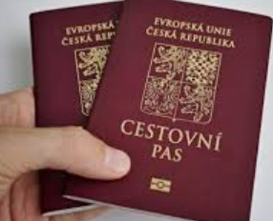
Další rozšíření a reformy (2000-2010)
2004: Největší rozšíření EU, kdy se připojily Česká republika, Estonsko, Kypr, Lotyšsko, Litva, Maďarsko, Malta, Polsko, Slovensko a Slovinsko.
2007: Lisabonská smlouva, která reformovala instituce EU a posílila roli Evropského parlamentu.
1. května 2004

Slide 10
Finanční krize a BREXIT
EU čelila finanční krizi
v roce 2013 se připojilo Chorvatsko.
V roce 2016 Spojené království hlasovalo pro vystoupení z EU, což se stalo skutečností v roce 2020

Slide 11
Současné výzvy
Migrace a uprchlická krize
Energetická krize
Ekonomické nerovnosti
Vztahy s vnějšími mocnostmi
Klimatické změny
Nárůst populismu a euroskepticismu
Notes:
Migrace a uprchlická krize: Stále přetrvává problém nelegální migrace, zejména na jihu Evropy. Mnohé země, jako Řecko, Itálie nebo Španělsko, čelí zvýšenému počtu přicházejících migrantů, což způsobuje politické i sociální napětí. Evropské státy se obtížně shodují na společném řešení této otázky.
Energetická krize: Konflikt na Ukrajině a následné sankce proti Rusku vedly k energetické krizi, která způsobila prudké zvýšení cen energií. EU se snaží snížit svou závislost na ruském plynu a ropě, což vyžaduje velké investice do alternativních zdrojů energie.
Ekonomické nerovnosti: Různé regiony EU jsou na ekonomické úrovni rozdílné. Jih a východ Evropy jsou méně rozvinuté než západní a severní země. To vytváří tlaky na soudržnost a solidaritu v rámci EU, zejména při rozdělování fondů a rozpočtových prostředků.
Vztahy s vnějšími mocnostmi: EU se potýká s výzvami při jednáních s velkými mocnostmi, jako jsou USA, Čína a Rusko. Například sankce vůči Rusku po jeho invazi na Ukrajinu, rostoucí vliv Číny a obchodní vztahy s USA jsou klíčová témata zahraniční politiky EU.
Klimatické změny: EU se zavázala k přechodu na zelenou ekonomiku a snižování emisí skleníkových plynů. Avšak implementace Zelené dohody (Green Deal) vyžaduje obrovské změny ve výrobě, energetice a dopravě, což vyvolává kontroverze a střet zájmů mezi členskými státy.
Nárůst populismu a euroskepticismu: Některé země EU zažívají vzestup populistických stran, které kritizují politiku Bruselu a podporují snížení vlivu EU na národní úrovni. To zpochybňuje jednotu a budoucí směřování Evropské unie.

Slide 12
Oficiální kandidátské země na vstup do EU
Albánie
Černá Hora
Severní Makedonie
Srbsko
Turecko
Ukrajina (od roku 2022, v reakci na válku s Ruskem)
Moldavsko (od roku 2022)

Slide 13
Potenciální kandidáti
Potenciální kandidáti jsou země, které zatím nezískaly oficiální status kandidátské země, ale směřují k přistoupení do EU a zapojují se do procesu asociačních dohod a dalších reforem.
Bosna a Hercegovina – získala doporučení pro kandidátský status v roce 2022, ale ještě musí splnit řadu podmínek.
Kosovo – zatím oficiálně nepodalo přihlášku, ale má status potenciálního kandidáta.
Notes:
Vstup těchto zemí do EU závisí na jejich schopnosti provádět potřebné reformy a přizpůsobit své právní, ekonomické a politické systémy standardům EU. Proces přistoupení může trvat mnoho let

Slide 14
ZÁKLADNÍ POJMY KOHEZNÍ POLITIKY EU
Eurostat vytvořil v roce 2003 územní statistické jednotky NUTS
(Nomenclature of Units for Territorial Statistics, Nomenklatura územních statistických jednotek)
v roce 2007 pro úroveň okresů a obcí zavedena klasifikace LAU (Local Administrative Units)
Notes:
Eurostat – evropský statistický úřad

Slide 15
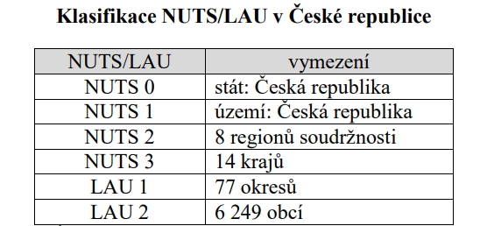
Struktura
Notes:
V ČR existuje celkem 8 regionů soudržnosti na úrovni NUTS 2:
Praha (hlavní město)
Střední Čechy
Jihozápad (Plzeňský a Jihočeský kraj)
Severozápad (Karlovarský a Ústecký kraj)
Severovýchod (Liberecký, Královéhradecký a Pardubický kraj)
Jihovýchod (Kraj Vysočina a Jihomoravský kraj)
Střední Morava (Olomoucký a Zlínský kraj)
Moravskoslezsko (Moravskoslezský kraj)
Každý z těchto regionů má vlastní strategii rozvoje a získává prostředky z evropských fondů na podporu regionálního rozvoje, infrastruktury, zaměstnanosti a dalších oblastí s cílem snížit rozdíly mezi jednotlivými regiony v ČR i v rámci celé EU.

Slide 16
Kategorizace regionů NUTS 2 dle HDP
Hlavní ukazatel výše HDP
méně rozvinuté (pod 75 % průměru EU)
přechodové (75 – 100 % průměru EU)
rozvinutější regiony (nad 100 % průměru EU).
Notes:
Podle zařazení do jednotlivých kategorií je stanovována rozdílná maximální výše finanční podpory z fondů EIS pro projekty v daných regionech. Nově jsou k základnímu kritériu HDP navrhována další kritéria, která by lépe odrážela socioekonomickou situaci na místě – nezaměstnanost mladých lidí, nízkou vzdělanost, změnu klimatu nebo přijímání a začleňování migrantů

Slide 17
 | Praha | Střední Čechy | Jihozápad | Severo- západ | Severo- východ | Jihovýchod | Střední Morava | Moravsko- slezsko
podíl na HDP v ČR | 27,5 | 11,3 | 9,7 | 6,9 | 11,7 | 14,8 | 9,3 | 8,9
EU | 202,9 | 79,4 | 76,6 | 61,1 | 75,3 | 85,3 | 75,1 | 72,8

Slide 18
Výše HDP rok 2022
Notes:
HDP na jednoho obyvatele je vyjádřen pomocí standardní kupní síly (purchasing power standard-PPS), což je uměle vytvořená jednotka, která zohledňuje rozdíly v cenové hladině zboží a služeb u jednotlivých států a umožňuje tak objektivní srovnání ekonomické úrovně mezi státy.

Slide 19
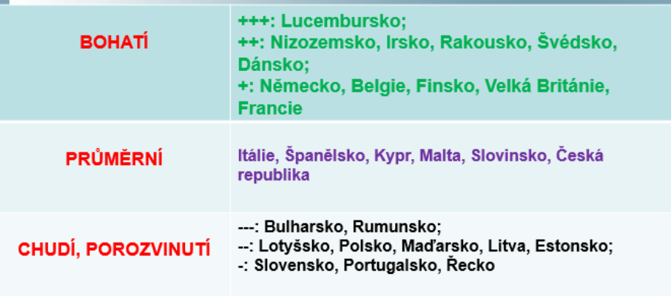

Slide 20
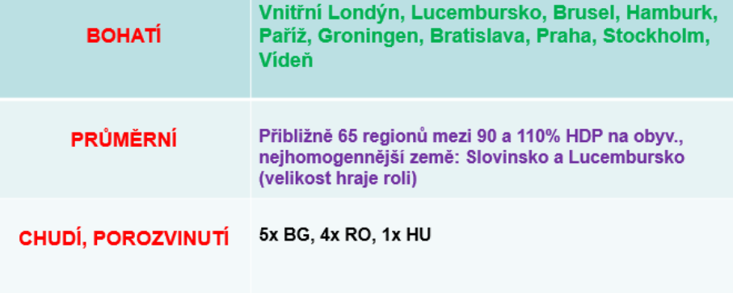

Slide 21
PROGRAMOVÁ OBDOBÍ A CÍLE KOHEZNÍ POLITIKY EU
Období 1989-1993
Cíl 1: Podpora rozvoje a strukturálních změn v regionech, jejichž rozvoj zaostává
Cíl 2: Změny v regionech vážně ovlivněných průmyslovým poklesem
Cíl 3: Boj s dlouhodobou nezaměstnaností
Cíl 4: Usnadnění pracovní integrace mladých lidí
Cíl 5 (a): Urychlení změn zemědělských struktur
Cíl 5 (b): Podpora rozvoje venkovských oblastí
Hlavními příjemci kohezních prostředků byly Španělsko, Itálie, Portugalsko a Řecko.

Slide 22
Období 1994-1999
Cíle zůstaly stejné
Později přibyl šestý kohezní cíl zaměřený na podporu rozvoje a strukturálních změn mimořádně řídce osídlených území Finska a Švédska

Slide 23
Období 2000-2006
Období přistoupení nejvyššího počtu zemí
ISPA (Instrument for Structural Policy for Pre-Accession), který zajišťoval pomoc při financování projektů v oblasti dopravy a životního prostředí
SAPARD (Special Accession Programme for Agriculture and Rural Development), který pomáhal kandidátským zemím v oblasti přípravy na společnou zemědělskou politiku a pomáhal řešit specifické problémy v sektoru zemědělství a ve venkovských oblastech kandidátských zemí
PHARE (akronym původně vyjadřoval Poland and Hungary: Assistance for Restructuring their Economies; později rozšířen i na ostatní asociované a kandidátské státy).
Proces rozšíření EU významně zvýšil problémy ekonomické a sociální koheze, a to především z důvodu výrazného zaostávání nových členských zemí a jejich regionů v porovnání s průměrem tehdejších členských zemí EU-15. Např. úroveň České republiky v roce 2000 – měřená HDP na obyvatele - činila 58 % průměru tehdejší EU-15.

Slide 24
Období 2007-2013
Přistoupilo Rumunsko a Bulharsko a Chorvatsko
Cíl Konvergence: byl určen pro nejméně rozvinuté členské státy a regiony, jejichž HDP na obyvatele bylo nižší než 75 % průměru EU. Jednalo se o 84 regionů soudržnosti NUTS 2 v 17 členských státech a objem prostředků dosáhl výše 282,2 mld. EUR, tj. 81,5 % celkového objemu zdrojů na kohezní politiku v tomto období.
¨Cíl Regionální konkurence a zaměstnanost: týkal se všech ostatních regionů, které nespadaly pod Cíl Konvergence. Objem prostředků činil 54,9 mld. EUR (16 %).
Cíl Evropská územní spolupráce: navázal na předchozí iniciativu INTERREG a podporoval přeshraniční, nadnárodní a meziregionální spolupráci. Z hlediska vyčleněného objemu prostředků představoval tento cíl výrazně menšinový podíl na kohezní politice – 8,7 mld. EUR (2,5 %).
Notes:
• Cíl Konvergence: byl určen pro nejméně rozvinuté členské státy a regiony, jejichž HDP na obyvatele bylo nižší než 75 % průměru EU. Jednalo se o 84 regionů soudržnosti NUTS 2 v 17 členských státech a objem prostředků dosáhl výše 282,2 mld. EUR, tj. 81,5 % celkového objemu zdrojů na kohezní politiku v tomto období. • Cíl Regionální konkurence a zaměstnanost: týkal se všech ostatních regionů, které nespadaly pod Cíl Konvergence. Objem prostředků činil 54,9 mld. EUR (16 %). • Cíl Evropská územní spolupráce: navázal na předchozí iniciativu INTERREG a podporoval přeshraniční, nadnárodní a meziregionální spolupráci. Z hlediska vyčleněného objemu prostředků představoval tento cíl výrazně menšinový podíl na kohezní politice – 8,7 mld. EUR (2,5 %).

Slide 25
Jeremie
Iniciativa JEREMIE (Joint European Resources for Micro to Medium Enterprises) je program Evropské unie zaměřený na podporu malých a středních podniků (MSP) prostřednictvím lepšího přístupu k financování. Byla spuštěna Evropskou komisí ve spolupráci s Evropským investičním fondem (EIF) a Evropskou investiční bankou (EIB).
Cílem iniciativy JEREMIE je poskytovat MSP finanční nástroje, jako jsou rizikový kapitál, záruky, půjčky a další finanční produkty, které usnadňují jejich rozvoj a inovace. Iniciativa využívá prostředky ze strukturálních fondů EU a nabízí financování na regionální úrovni, aby pomohla podnikům růst a zlepšit jejich konkurenceschopnost na trhu.

Slide 26
Hlavní body
Zlepšení přístupu k financování: Iniciativa poskytuje MSP lepší možnosti získat kapitál, což je klíčové pro jejich expanzi a inovace.
Kombinace veřejných a soukromých zdrojů: JEREMIE umožňuje členským státům EU kombinovat prostředky z evropských fondů s dalšími finančními zdroji a tak zvýšit efektivitu investic.
Zacílení na regionální úroveň: Iniciativa se zaměřuje na podporu malých a středních podniků zejména v méně rozvinutých regionech, kde je obtížnější získat tradiční formy financování.

Slide 27
Jessica
Iniciativa JESSICA (Joint European Support for Sustainable Investment in City Areas) je program Evropské unie zaměřený na podporu udržitelného rozvoje městských oblastí. Byla spuštěna Evropskou komisí ve spolupráci s Evropskou investiční bankou (EIB) a Rozvojovou bankou Rady Evropy (CEB).
Hlavním cílem iniciativy JESSICA je podpora investic do městské obnovy a rozvoje prostřednictvím revolvingových fondů, které umožňují opakované využití finančních prostředků. Na rozdíl od tradičních grantů se peníze, které byly poskytnuty, vracejí do fondů a mohou být opět investovány do nových projektů.

Slide 28
Hlavní cíle
Revolvingové fondy: Na rozdíl od jednorázových dotací poskytuje JESSICA financování formou návratných půjček, investic do vlastního kapitálu nebo záruk. Peníze se po splacení mohou znovu využít pro další projekty.
Podpora městských projektů: JESSICA se zaměřuje na udržitelný rozvoj měst, což zahrnuje investice do obnovy zanedbaných oblastí, výstavby dostupného bydlení, zlepšení městské infrastruktury nebo podpory ekologických projektů, jako jsou energetické úspory a čistá mobilita.
Kombinace veřejných a soukromých prostředků: Program podporuje spolupráci mezi veřejným a soukromým sektorem (tzv. PPP – Public-Private Partnerships), což umožňuje efektivnější využívání zdrojů.
Flexibilní financování: Města a regiony mohou přizpůsobit finanční modely svým konkrétním potřebám a prioritám, což zajišťuje větší flexibilitu ve financování projektů.
Notes:
Příklady podporovaných projektů:
Obnova městské infrastruktury (silnice, veřejná doprava, kanalizace).
Investice do energetické efektivity (např. zateplení budov).
Rekonstrukce zanedbaných městských oblastí.
Iniciativa JESSICA je navržena tak, aby z dlouhodobého hlediska podporovala udržitelný a ekonomicky životaschopný rozvoj měst, čímž přispívá ke zlepšení kvality života obyvatel v evropských městech.

Slide 29
JasperS
Iniciativa JASPERS (Joint Assistance to Support Projects in European Regions) je program Evropské unie, který poskytuje technickou pomoc členským státům a regionům při přípravě velkých infrastrukturních projektů spolufinancovaných z fondů EU. Cílem iniciativy je zlepšit kvalitu a účinnost těchto projektů, aby mohly lépe čerpat prostředky z fondů, jako jsou strukturální fondy a Fond soudržnosti.
Iniciativa JASPERS je společnou iniciativou Evropské komise, Evropské investiční banky (EIB) a dalších institucí. Je zaměřena na pomoc při návrhu a implementaci projektů, které mají výrazný dopad na hospodářský rozvoj a udržitelnost regionů.
Notes:
Eu posílá týmy odborníků

Slide 30
Hlavní cíle
Technická pomoc: JASPERS pomáhá vládám, regionálním úřadům a dalším institucím s přípravou projektů, zejména v oblastech, jako jsou doprava, energetika, životní prostředí, výzkum a inovace, a městský rozvoj.
Zvyšování kvality projektů: Poskytuje odborné poradenství při všech fázích přípravy projektu, včetně studií proveditelnosti, ekonomických a finančních analýz, posuzování dopadů na životní prostředí a dalších aspektů.
Zjednodušení schvalovacích procesů: JASPERS pomáhá projektovým manažerům a národním/regionalním úřadům splnit všechny požadavky a kritéria EU, čímž zrychluje proces schvalování a získávání finanční podpory
.Podpora udržitelnosti: Iniciativa se zaměřuje na projekty, které přispívají k udržitelnému rozvoji, snižování emisí skleníkových plynů, zlepšení energetické efektivity a ochraně životního prostředí.

Slide 31
Oblasti podpory
Doprava: Výstavba a modernizace silnic, železnic, veřejné dopravy, letišť a přístavů.
Životní prostředí: Projekty zaměřené na správu vodních zdrojů, odpadové hospodářství, čištění odpadních vod, ochranu přírodních zdrojů.
Energetika: Podpora projektů zaměřených na obnovitelné zdroje energie, energetickou efektivitu a dekarbonizaci.
Městský a regionální rozvoj: Investice do infrastruktury, vzdělávání, zdravotnictví a dalších oblastí veřejných služeb.
Notes:
ASPERS je obzvláště důležitý pro méně rozvinuté regiony a členské státy, které nemají dostatečné odborné kapacity k přípravě komplexních projektů. Pomáhá zajistit, že investice EU budou efektivně využity a přinesou dlouhodobé přínosy.

Slide 32
Období 2014-2020
Kohezní politika v období 2014-2020 je silně zaměřena na výkonnost, úspornost a efektivitu. P
Dva cíle:
Investice pro růst a zaměstnanost
Evropská územní spolupráce

Slide 33
Tematické plány
posílení výzkumu, technologického rozvoje a inovací;
zlepšení přístupu, využití a kvality informačních a komunikačních technologií;
zvýšení konkurenceschopnosti malých a středních podniků, odvětví zemědělství a odvětví rybářství a akvakultury;
podpora přechodu na nízkouhlíkové hospodářství ve všech odvětvích;
podpora přizpůsobení se změně klimatu, předcházení rizikům a řízení rizik;
zachování a ochrana životního prostředí a podpora účinného využívání zdrojů;
podpora udržitelné dopravy a odstraňování překážek v klíčových síťových infrastrukturách;
podpora udržitelné zaměstnanosti, kvalitních pracovních míst a mobility pracovních sil;
podpora sociálního začleňování a boj proti chudobě a diskriminaci; inv
Investice do vzdělávání, odborné přípravy a odborného výcviku k získávání dovedností a do celoživotního učení;
posilování institucionální kapacit
Notes:
Poprvé v historii kohezní politiky se objem prostředků na ni vyčleněných snížil, a to na celkový objem 325 mld. EUR (o 8,5 % oproti předchozímu období).

Slide 34
Období 2021-2027
Dva cíle
Investice pro zaměstnanost a růst
Evropská územní spolupráce (Interreg)
  lepší správa Interreg
  bezpečnější a lépe chráněná Evropa

Slide 35
Tematické plány
Chytřejší Evropa (Smarter Europe)Podpora inovativní a inteligentní ekonomické transformace prostřednictvím digitalizace, technologického výzkumu a rozvoje malých a středních podniků (MSP). Tento cíl zahrnuje investice do výzkumu a vývoje, inovací, moderních technologií, a vzdělávacích systémů.
Zelenější Evropa (Greener Europe)Zaměřuje se na podporu přechodu k nízkouhlíkové a udržitelné ekonomice. Patří sem investice do energetické účinnosti, obnovitelných zdrojů energie, ochrany přírody, snižování emisí, adaptace na změnu klimatu a udržitelných městských systémů, jako je čistá doprava.
Propojenější Evropa (More Connected Europe)Tento cíl zahrnuje zlepšení dopravní a digitální konektivity mezi regiony. Investice se soustředí na modernizaci dopravní infrastruktury, rozvoj vysokorychlostního internetu a zlepšení dopravního propojení, zejména v méně rozvinutých regionech.

Slide 36
4. Sociálnější Evropa (More Social Europe)Podpora zaměstnanosti, vzdělávání, sociální začleňování a přístupu k veřejným službám. Tento cíl zahrnuje investice do systémů vzdělávání, zdravotnictví, sociální ochrany a rovnosti příležitostí. Je zaměřen na posilování pracovních dovedností, boj proti chudobě a zlepšení přístupu k pracovním příležitostem.
5. Evropa blíže občanům (Europe Closer to Citizens)Podpora udržitelného a integrovaného rozvoje městských a venkovských oblastí a posilování místních komunit. Tento cíl je zaměřen na rozvoj na lokální úrovni a řešení specifických potřeb různých regionů prostřednictvím místních strategií.
Notes:
Další snahy o
Snížení rozdílů mezi regiony: Kohézní politika cílí na podporu méně rozvinutých regionů, aby se ekonomicky a sociálně přiblížily vyspělejším oblastem EU.
Zaměření na klimatickou neutralitu: Investice do projektů, které pomohou dosáhnout klimatické neutrality EU do roku 2050 (v souladu s Evropskou zelenou dohodou).
Posílení odolnosti vůči krizím: V důsledku pandemie COVID-19 je kladen důraz na zlepšení odolnosti evropských regionů, aby byly schopné čelit budoucím krizím, jako jsou pandemie nebo klimatické změny.
Pro dosažení těchto cílů je k dispozici více než 330 miliard eur z fondů EU, které jsou rozděleny mezi různé regiony a investiční priority.

Slide 37
Strategický rámec kohézní politiky EU
Lisabonská strategie
  Ekonomický růst založený na inovacích a znalostech
  Zlepšení konkurenceschopnosti
  Zaměstnanost a sociální soudržnost
  Udržitelný rozvoj
  Modernizace evropského sociálního modelu
Problémy:
Nedostatečná koordinace mezi členskými státy: Mnoho opatření zůstalo pouze na úrovni doporučení a členské státy je neprováděly konzistentně.
Ambiciózní cíle bez dostatečného nástroje vynucování: EU neměla právní nástroje, jak přimět státy k plnění všech závazků.
Notes:
Lisabonská strategie (známá také jako Lisabonská agenda) byla ambiciózní ekonomická a sociální strategie Evropské unie, která byla přijata v roce 2000 na summitu v Lisabonu. Jejím hlavním cílem bylo do roku 2010 učinit z EU „nejdynamičtější a nejkonkurenceschopnější znalostní ekonomiku na světě“, schopno
u udržitelného růstu, s více a lepšími pracovními místy a větší sociální soudržností.
Ekonomický růst založený na inovacích a znalostech
Podpora výzkumu, vývoje a inovací: Zvýšení investic do výzkumu a vývoje na úroveň 3 % HDP, rozvoj technologických infrastruktur a podpora výzkumných a inovačních aktivit v Evropě.
Vzdělávání a kvalifikace: Reforma vzdělávacích systémů s důrazem na celoživotní učení, rozvoj dovedností odpovídajících potřebám moderní ekonomiky, podpora mobility studentů a odborníků (např. program Erasmus).
Zlepšení konkurenceschopnosti
Deregulace a liberalizace trhů: Zjednodušení právního a administrativního rámce pro podnikání, otevření trhů v sektorech jako telekomunikace, energetika a doprava, s cílem zvýšit konkurenci a efektivitu.
Podpora malých a středních podniků (MSP): Zlepšení přístupu k financování pro MSP, snižování byrokracie a podpora jejich inovativních aktivit.
Zaměstnanost a sociální soudržnost
Vytváření nových pracovních míst: Lisabonská strategie si stanovila za cíl dosáhnout 70% míry zaměstnanosti v EU (včetně 60% míry zaměstnanosti žen a 50% zaměstnanosti starších pracovníků) prostřednictvím podpory růstu a rozvoje pracovních příležitostí.
Flexibilita pracovního trhu: Podpora politik zvyšujících flexibilitu pracovního trhu (tzv. flexicurity) – kombinace flexibility pracovního trhu s bezpečností pro zaměstnance v podobě sociálních jistot a ochrany práv pracovníků.
Udržitelný rozvoj
Ochrana životního prostředí: Zvýšení úsilí v oblasti udržitelnosti a ochrany životního prostředí, podpora energetické účinnosti, rozvoj obnovitelných zdrojů energie a opatření pro zmírnění dopadů změny klimatu.
Sociální dimenze růstu: Podpora sociálního začlenění, boj proti chudobě a nerovnostem, zlepšení přístupu k veřejným službám (např. zdravotnictví a vzdělání).
Modernizace evropského sociálního modelu
Posílení sociální soudržnosti a modernizace sociálních systémů s důrazem na zajištění finanční udržitelnosti penzijních, zdravotních a sociálních systémů v kontextu stárnutí populace.

Slide 38
Strategie Evropa 2020
Navázala na Lisabonskou strategii a jejím hlavním cílem bylo podpořit inteligentní, udržitelný a inkluzivní růst v EU.
Strategie se zaměřovala na zlepšení konkurenceschopnosti evropských ekonomik, řešení dopadů hospodářské krize a sociálních nerovností a dosažení klimatických cílů.

Slide 39
Hlavní pilíře
Inteligentní růst
Udržitelný růst
Inkluzívní růst
Notes:
inkluzivní Inteligentní růst (Smart Growth)
Podpora inovací, výzkumu a vývoje.
Zlepšení vzdělávacích systémů a posílení digitálních dovedností.
Rozvoj digitální ekonomiky a širší přístup k informačním technologiím.
Udržitelný růst (Sustainable Growth)
Přechod k nízkouhlíkové a efektivní ekonomice: Zahrnuje podporu obnovitelných zdrojů energie, snižování emisí skleníkových plynů a zlepšení energetické efektivity.
Investice do modernizace průmyslu a zajištění udržitelného rozvoje v souladu s ochranou životního prostředí.
Inkluzivní růst (Inclusive Growth)
Zvýšení zaměstnanosti a sociální soudržnosti.
Snižování chudoby, zlepšení přístupu na pracovní trh a boj proti sociálním nerovnostem.
Podpora sociálního začleňování prostřednictvím modernizace systémů sociální ochrany a zdravotní péče.

Slide 40
Klíčové cíle
Zaměstnanost: Zvýšit míru zaměstnanosti osob ve věku 20–64 let na 75 %.
Výzkum a vývoj (R&D): Zvýšit investice do výzkumu a vývoje na 3 % HDP EU.
Klimatická politika a energetika: Plnit klimaticko-energetické cíle označované jako 20-20-20, což znamená:
  Snížit emise skleníkových plynů o 20 % oproti úrovním z roku 1990.
  Zvýšit podíl obnovitelných zdrojů energie na konečné spotřebě energie na 20 %.
  Zlepšit energetickou účinnost o 20 %.
Vzdělávání: Snížit podíl předčasných odchodů ze vzdělávání na méně než 10 % a zároveň zvýšit podíl vysokoškolsky vzdělaných osob ve věku 30–34 let na alespoň 40 %.
Sociální začlenění a boj proti chudobě: Snížit počet lidí ohrožených chudobou nebo sociálním vyloučením alespoň o 20 milionů.

Slide 41
Vlajkové iniciativy
Inovace v Unii – Podpora výzkumu a inovací pro růst a zaměstnanost.
Digitální agenda pro Evropu – Posílení digitální ekonomiky a rozvoj vysokorychlostního internetu.
Evropa méně náročná na zdroje – Udržitelné využívání přírodních zdrojů a ochrana životního prostředí.
Průmyslová politika pro éru globalizace – Modernizace evropského průmyslu a podpora konkurenceschopnosti.
Program pro nové dovednosti a pracovní místa – Posílení kvalifikací a zlepšení přístupu na pracovní trh.
Evropská platforma proti chudobě – Boj proti chudobě a sociálnímu vyloučení.
Notes:
Hodnocení a výzvy:
Ačkoliv strategie Evropa 2020 přinesla pokrok v oblasti zaměstnanosti, inovací a klimatické politiky, některé cíle nebyly zcela splněny. Například snížení chudoby zůstalo problematické, zejména v důsledku hospodářské krize a nerovnoměrného zotavení mezi jednotlivými členskými státy.

Slide 42
Zelená dohoda pro Evropu
(European Green Deal)
Hlavní cíle:
Dosáhnout klimatické neutrality do roku 2050
Snížení emisí do roku 2030
Ochrana biodiverzity a obnova přírodních ekosystémů
Ochrana biodiverzity a obnova přírodních ekosystémů
Cirkulární ekonomika
Čistá energie a energetická transformace
Udržitelné zemědělství a potravinový systém
Udržitelná doprava
Zelené investice a financování
Sociální inkluze a spravedlivá transformace
Notes:
Zelená dohoda kombinuje environmentální, hospodářské a sociální cíle s cílem vytvořit ekonomiku, která bude ekologičtější, odolnější a inkluzivnější.
Klimatická neutralita do roku 2050
EU si klade za cíl být do roku 2050 prvním klimaticky neutrálním kontinentem, což znamená, že bude produkovat nulové čisté emise skleníkových plynů. Tento cíl zahrnuje snižování emisí ve všech odvětvích ekonomiky, včetně energetiky, průmyslu, dopravy a zemědělství.
Snížení emisí do roku 2030
Pro dosažení dlouhodobého cíle klimatické neutrality stanovila EU ambiciózní mezicíl: do roku 2030 snížit emise skleníkových plynů alespoň o 55 % oproti úrovním z roku 1990. Tento cíl byl přijat jako součást klimatického zákona EU.
Ochrana biodiverzity a obnova přírodních ekosystémů
Zelená dohoda podporuje ochranu přírody a biodiverzity a zahrnuje opatření na ochranu ohrožených druhů, obnovu poškozených ekosystémů a zvýšení plochy chráněných území na souši i v mořích.
Cirkulární ekonomika
Podpora přechodu od lineárního ekonomického modelu (výroba, spotřeba, odpad) k cirkulární ekonomice, která snižuje produkci odpadu a podporuje opětovné využití materiálů a výrobků. EU si klade za cíl zlepšit recyklaci, minimalizovat odpad a přeměnit odvětví jako je textilní průmysl, elektronika a plasty.
Čistá energie a energetická transformace
Podpora přechodu k obnovitelným zdrojům energie a zvýšení energetické účinnosti. Zelená dohoda podporuje investice do energie z větru, solární energie, vodíku a dalších nízkouhlíkových technologií. Součástí tohoto cíle je také postupné odstavení uhelných elektráren.
Udržitelné zemědělství a potravinový systém
Zelená dohoda zahrnuje strategii „Z farmy na vidličku“, která podporuje udržitelné zemědělské postupy, zlepšuje kvalitu potravin a snižuje ekologickou stopu evropského zemědělství. Cílem je snížit používání pesticidů, hnojiv a antimikrobiálních látek a podpořit ekologické zemědělství.
Udržitelná doprava
Podpora rozvoje čisté mobility, která zahrnuje rozšíření elektromobility, investice do ekologických dopravních prostředků a infrastruktury (např. elektrické nabíjecí stanice) a podpora veřejné dopravy. Záměrem je snížit emise z dopravy, která představuje významný zdroj skleníkových plynů.
Zelené investice a financování
Pro dosažení cílů Zelené dohody je potřeba značné finanční podpory. EU zřídila Fond pro spravedlivou transformaci (Just Transition Fund), který pomáhá regionům a průmyslovým odvětvím nejvíce zasaženým přechodem na zelenou ekonomiku. Celkově by mělo být mobilizováno více než 1 bilion eur na podporu ekologických investic.
Sociální inkluze a spravedlivá transformace
Klíčovým aspektem Zelené dohody je zajištění, aby ekologická transformace byla spravedlivá a nikdo nebyl opomenut. To zahrnuje podporu pracovníků v tradičních průmyslových odvětvích (např. v těžebním průmyslu) a zajištění nových pracovních příležitostí v zelené ekonomice.

Slide 43
Klíčové iniciativy a strategie v rámci Zelené dohody
Evropský klimatický zákon: Zavádí právní závazky pro dosažení klimatické neutrality do roku 2050 a stanovení cílů pro rok 2030.
Plán pro udržitelnou a inteligentní mobilitu: Podpora ekologických způsobů dopravy a snížení emisí v dopravě.
Akční plán pro cirkulární ekonomiku: Přechod k udržitelným výrobním a spotřebitelským modelům.
Biodiverzitní strategie EU: Ochrana a obnova biologické rozmanitosti v EU i mimo ni.
Notes:
Implementace Zelené dohody vyžaduje koordinaci mezi členskými státy a podstatné investice. Některé sektory (např. průmysl a energetika) budou čelit náročným změnám, což může vést k odporu v regionech silně závislých na fosilních palivech. Navíc musí být zajištěno, že přechod bude sociálně spravedlivý a nepovede ke ztrátě pracovních míst nebo sociálním nerovnostem.

Slide 44
Strategické cíle EU do roku 2030
Digitální transformace
Zvýšení digitální kapacity a posílení kybernetické bezpečnosti.
Digitální gramotnost: Cílem je zvýšit digitální dovednosti obyvatelstva, což zahrnuje nejen vzdělávání, ale také rozšíření vysokorychlostního internetu a 5G technologií po celé EU.
Posílení digitální infrastruktury a podpora výzkumu a inovací v oblastech, jako je umělá inteligence, datová analýza a kybernetická bezpečnost.

Slide 45
Strategické cíle EU do roku 2030
Sociální a ekonomická inkluze
Zvýšení zaměstnanosti a podpora rovného přístupu na pracovní trh, včetně zlepšení dovedností pracovníků prostřednictvím vzdělávacích programů a celoživotního učení.
Snížení chudoby a sociálního vyloučení. EU si klade za cíl dostat z chudoby alespoň 15 milionů lidí, včetně 5 milionů dětí.
Podpora rovnosti žen a mužů a posílení práv pracovníků, včetně zlepšení pracovních podmínek a spravedlivé mzdy.
Reforma systémů zdravotní péče a sociálního zabezpečení, aby byly přizpůsobeny měnícím se demografickým a ekonomickým podmínkám.

Slide 46
Strategické cíle EU do roku 2030
Hospodářská odolnost a obnova
Ekonomická obnova po pandemii COVID-19: EU nasadila fondy, jako je NextGenerationEU, s cílem podpořit členské státy v jejich zotavení a přechodu na zelenou a digitální ekonomiku.
Podpora malých a středních podniků (MSP) a inovací jako motorů hospodářského růstu.
Zlepšení investičního prostředí a podpora udržitelných investic, včetně investic do infrastruktury, digitalizace a energetiky.

Slide 47
Strategické cíle EU do roku 2030
Udržitelný rozvoj a globální konkurenceschopnost
Podpora cirkulární ekonomiky, včetně efektivního využívání zdrojů a snižování odpadu.
Zvýšení globální konkurenceschopnosti evropského průmyslu a jeho transformace směrem k ekologickým a digitálním technologiím.
Posílení obchodních vztahů s partnery po celém světě na základě udržitelných a spravedlivých obchodních dohod.

Slide 48
Strategické cíle EU do roku 2030
Posílení demokracie a právního státu
Ochrana základních práv, demokracie a právního státu ve všech členských státech EU.
Boj proti dezinformacím, podpora nezávislých médií a ochrana volebního procesu.

Slide 49
Konkrétní nástroje
NextGenerationEU: Plán na obnovu po pandemii COVID-19 s rozpočtem více než 750 miliard eur, který podporuje zelenou a digitální transformaci.
Fond spravedlivé transformace: Zaměřený na podporu regionů a průmyslových odvětví, které budou nejvíce zasaženy přechodem na nízkouhlíkovou ekonomiku.
Horizon Europe: Program pro výzkum a inovace s rozpočtem přes 95 miliard eur na období 2021–2027, který podporuje udržitelné technologie, digitalizaci a vědecký pokrok.
Digitální kompas 2030: Plán na zlepšení digitální infrastruktury a dovedností obyvatel EU.

Slide 50
LEGISLATIVNÍ RÁMEC KOHEZNÍ POLITIKY EU
Primární právo: Zahrnuje zakládající smlouvy EU (např. Smlouva o Evropské unii (SEU) a Smlouva o fungování Evropské unie (SFEU)), které určují základní strukturu, pravomoci a kompetence EU.
Sekundární právo: Tvoří jej legislativa přijatá institucemi EU na základě zakládajících smluv, včetně:
  Nařízení: Přímá platnost ve všech členských státech bez potřeby národní implementace.
  Směrnice: Stanoví cíle, kterých musí členské státy dosáhnout, ale dává jim volnost, jak to provedou prostřednictvím národních zákonů.
  Rozhodnutí: Závazné pro konkrétní osoby, společnosti nebo členské státy.
Doporučení a stanoviska: Nejsou právně závazné, ale vyjadřují postoj nebo doporučení EU.
Notes:
pro období 2007-2013 bylo Nařízení Rady (ES) č. 1083/2006 z 11. července 2006 o obecných ustanoveních o Evropském fondu pro regionální rozvoj, Evropském sociálním fondu a Fondu soudržnosti, tzv. Obecné nařízení, a dále nařízení k jednotlivým fondům a nařízení o Evropském seskupení pro územní spolupráci (ESÚS).
EU má komplexní legislativní proces, do kterého jsou zapojeny hlavní instituce, včetně Evropské komise, Evropského parlamentu a Rady EU. Legislativní návrhy předkládá Evropská komise a poté jsou projednány a schváleny Parlamentem a Radou.

Slide 51
Finanční rámec EU
je tvořen rozpočtem a fondy, které podporují realizaci cílů Unie.
Hlavním nástroj je Víceletý finanční rámec (VFR), což je dlouhodobý rozpočet EU na období 7 let.
Pro období 2021–2027 je celkový rozpočet stanoven na přibližně 1,074 bilionu eur, k čemuž přibývá 750 miliard eur z programu NextGenerationEU, určeného na obnovu po pandemii COVID-19.

Slide 52
Finanční rámec
Fond soudržnosti a Evropské strukturální a investiční fondy (ESIF): Podpora regionálního rozvoje, zejména v méně rozvinutých oblastech.
Horizon Europe: Program financování výzkumu a inovací.
Erasmus+: Program na podporu vzdělávání, školení, mládeže a sportu.
Evropský zemědělský fond pro rozvoj venkova (EZFRV): Podpora venkovských oblastí a zemědělství.
Fond pro spravedlnost, práva a hodnoty: Podpora právního státu, základních práv a rovnosti.
NextGenerationEU: Jednorázový nástroj na obnovu evropských ekonomik po pandemii, včetně Mechanismu pro oživení a odolnost.

Slide 53


Historie EU fondů
Počátek: v preambuli Římské smlouvy
Snaha: zmenšení ekonomického rozdílu (mezi regiony a soc. skupinami)
Strukturální fondy: nástroj regionální politiky

Slide 54

1958 byl založen:
  Evropský soc. fond
  Evropský zemědělský, orientační a záruční fond
1975 byl založen:
  Evropský fond regionálního rozvoje
1999 zreformování strukturálních fondů a upravení fungování fondů soudržnosti Evropskou radou v Berlíně

Slide 55
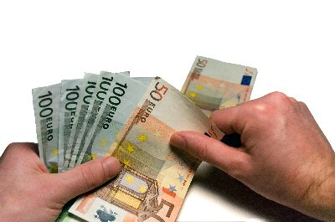
Kdo může žádat o peníze?
obce a kraje
ministerstva
podnikatelé
příspěvkové organizace
výzkumná centra
vlastníci dopravní infrastruktury
neziskové organizace

Slide 56
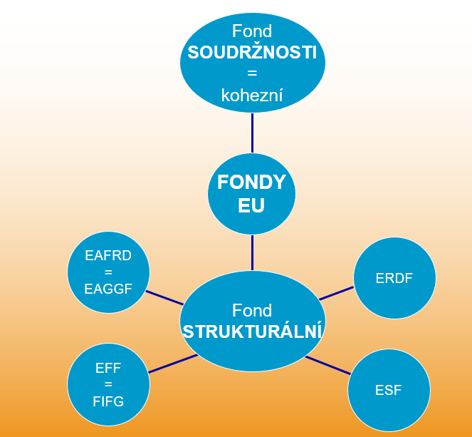
Dělení fondů EU

Slide 57
Evropské strukturální a investiční fondy (ESIF)
Fondy v rámci ESIF:
Evropský fond pro regionální rozvoj (EFRR): Podpora regionálních projektů zaměřených na infrastrukturu, inovace a digitalizaci.
Evropský sociální fond Plus (ESF+): Zaměřený na podporu zaměstnanosti, vzdělávání, sociálního začlenění a boj proti chudobě.
Fond soudržnosti (FS): Financuje velké infrastrukturní projekty v méně rozvinutých regionech.

Slide 58
Evropský fond pro regionální rozvoj (EFRR)
Cíl: Posílení ekonomické a sociální soudržnosti v EU zlepšením regionálních infrastruktur a rozvojem inovací.
Zaměření:
  Digitalizace a inovace
  Energetická účinnost a obnovitelné zdroje
  Podpora malých a středních podniků (MSP)
Příklady projektů: Budování dopravní infrastruktury, inovativní technologické parky.

Slide 59
Evropský sociální fond Plus (ESF+)
Cíl: Zlepšení zaměstnanosti, přístup k pracovním příležitostem a sociální inkluze.
Zaměření:Podpora vzdělávání a profesní přípravy
Boj proti nezaměstnanosti, zejména mladých lidí
Podpora znevýhodněných skupin a sociální inkluze
Příklady projektů: Odborné vzdělávací programy, integrace dlouhodobě nezaměstnaných.

Slide 60
Fond soudržnosti
Cíl: Financovat infrastrukturní projekty v méně rozvinutých regionech s HDP pod 90 % průměru EU.
Zaměření:
Ochrana životního prostředí
Doprava a energetická infrastruktura
Snížení emisí a klimatická opatření
Příklady projektů: Modernizace železniční dopravy, čistírny odpadních vod.

Slide 61
Fond pro spravedlivou transformaci (JTF)
Cíl: Pomoci regionům a odvětvím nejvíce zasaženým přechodem na zelenou ekonomiku.
Zaměření:
Podpora diverzifikace průmyslu
Rekvalifikace pracovníkůInvestice do čisté energie a udržitelných technologií
Příklady projektů: Přechod uhelných regionů na obnovitelné zdroje, programy pro rekvalifikaci pracovníků.

Slide 62
Horizon Europe
Cíl: Financování výzkumu a inovací pro zajištění globální konkurenceschopnosti EU.
Zaměření:
Vědecký výzkum
Zdravotnické inovaceKlimatické a digitální technologie
Příklady projektů: Vývoj vakcín, nové technologie pro energetickou účinnost.

Slide 63
NextGenerationEU
Cíl: Podpora hospodářského oživení po pandemii COVID-19 a podpora ekologické a digitální transformace.
Zaměření:
Rekonstrukce ekonomik po pandemii
Zelené a digitální investice
Sociální a ekonomická odolnost
Hlavní nástroj: Mechanismus pro oživení a odolnost (RRF).

Slide 64
Děkuji za pozornost
Přeji pěkný víkend

